Slide 1

Supermarket
关联规则挖掘
汇报人:李典大数据2001 日期：2022.12.12

Slide 2
目 录
CONTENTS
01 数据预处理
02 利用mlxtend包挖掘
03 定义apriori函数挖掘
04 利用pyfpgrowth包挖掘
05 定义FP-Tree挖掘
06 结果总结

Slide 3
运行环境
Windows11
Python 3.9.12
编辑器：VS Code 1.74

Slide 4
PART 01
数据预处理

Slide 5
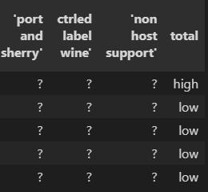
01 数据预处理
读入数据，检查并删除掉空值行，然后删除掉对挖掘没有帮助的“total”列

Slide 6
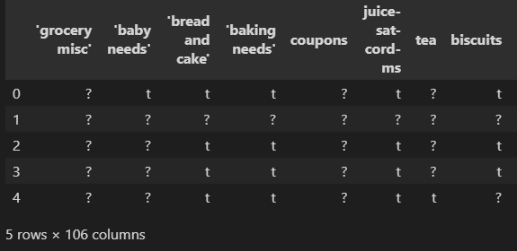
01 数据预处理
观察数据，“?”与“t”分别代表顾客是否购买了列名所示的商品(“t”代表是)，运用双层for循环语句将所有的“t”替换为其所在列的列名，并将数据集从DataFrame转为list

Slide 7
01 数据预处理
最后利用上图中所示代码将列表中的“?”删除，得到如下图所示的item_list

Slide 8
PART 02
利用mlxtend包挖掘

Slide 9
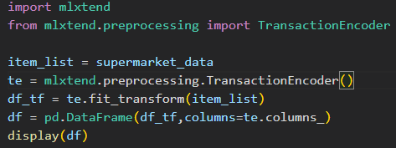
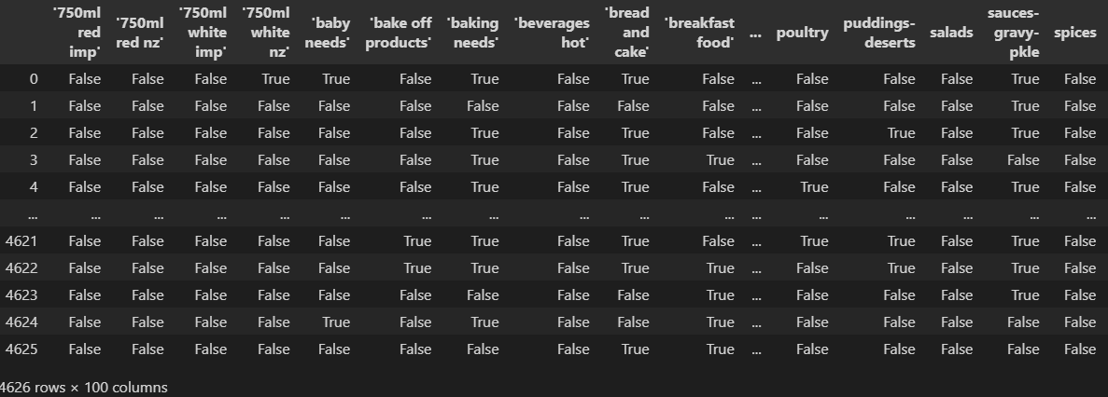
02 利用mlxtend包挖掘
导入mlxtend包，利用mlxtend包中的TransactionEncoder()方法，对item_list进行处理
处理的结果如左图所示， TransactionEncoder()方法根据item_list重新构建DataFrame，并用True和False对数据进行填充，True就代表顾客购买了列名所示的商品

Slide 10
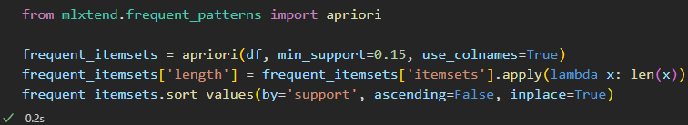
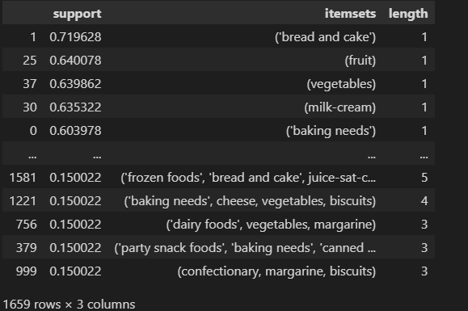
02 利用mlxtend包挖掘
利用mlxtend包中的apriori方法挖掘频繁项目集，设置的最小支持度为0.15
得到的频繁项目集如右图所示，可以看到支持度最高的项目为“bread and cake”

Slide 11
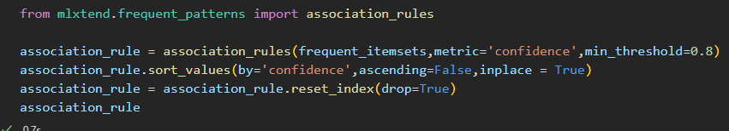
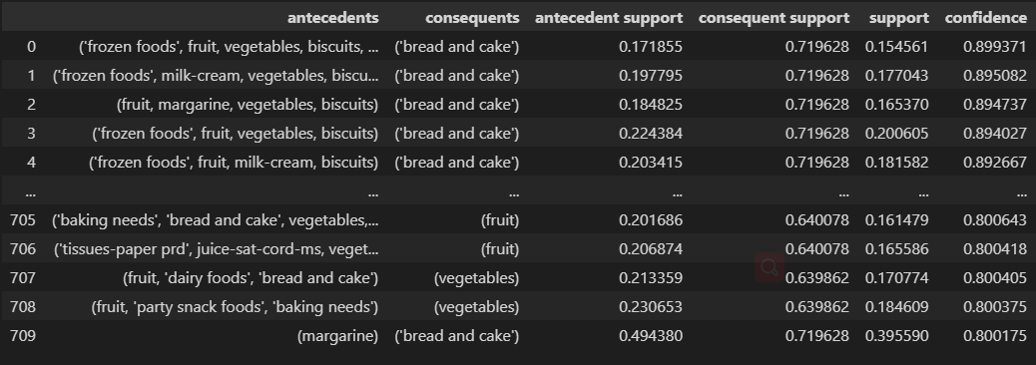
02 利用mlxtend包挖掘
利用mlxtend包中的association_rules方法挖掘关联规则，设置的最小置信度为0.8
置信度最高的关联规则为{frozen foods, fruit, vegetables, biscuits, baking needs}-->{bread and cake}，置信度为0.899371

Slide 12
PART 03
定义apriori函数挖掘

Slide 13
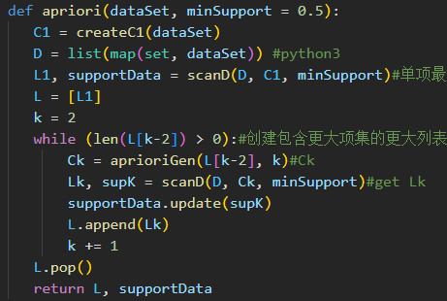
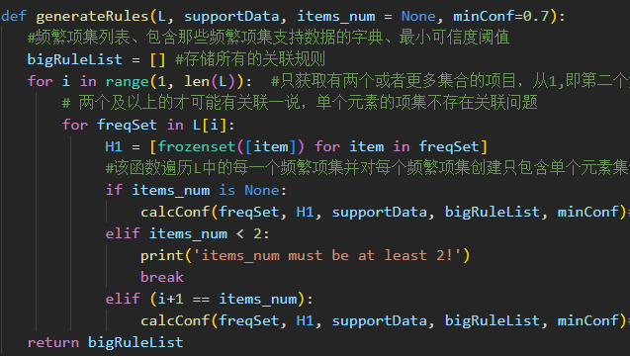
03 定义apriori函数挖掘
主要方法代码展示
寻找频繁项目集
挖掘关联规则

Slide 14
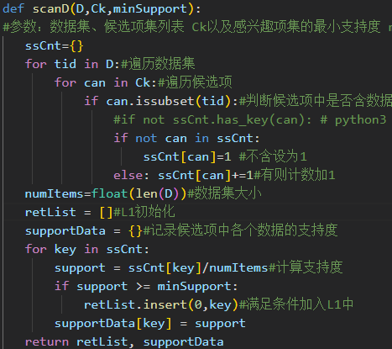
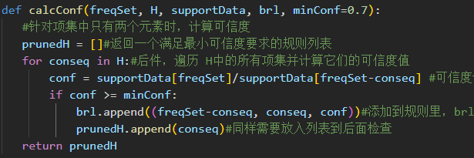
03 定义apriori函数挖掘
主要方法代码展示
计算支持度并将满足最小支持度的项目集保存
计算置信度并将满足最小置信度的关联规则保存

Slide 15
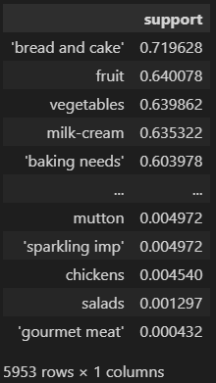
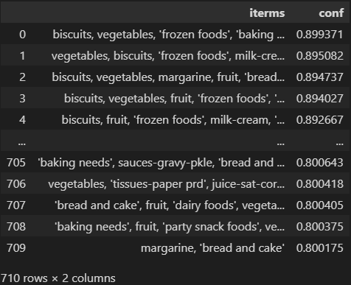
03 定义apriori函数挖掘
利用定义的apriori方法得到所有项目的支持度
利用定义的generateRules方法得到满足条件的频繁项目集

Slide 16
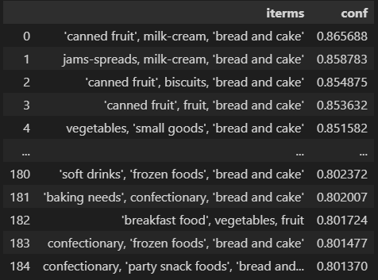

03 定义apriori函数挖掘
自定义频繁n项集
在generateRules方法中通过传入items_num参数来选择挖掘想要得到的频繁n项集
例如将items_num的值设为3
满足条件的频繁3项集

Slide 17
PART 04
利用pyfpgrowth包挖掘

Slide 18
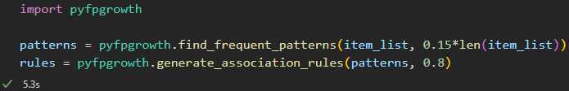
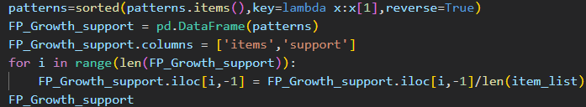
04 利用pyfpgrowth包挖掘
导入包寻找频繁项目集与关联规则
计算出频繁项目集的支持度并排序

Slide 19
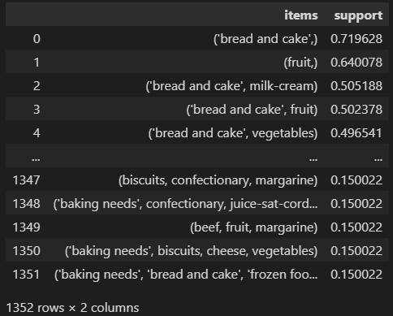
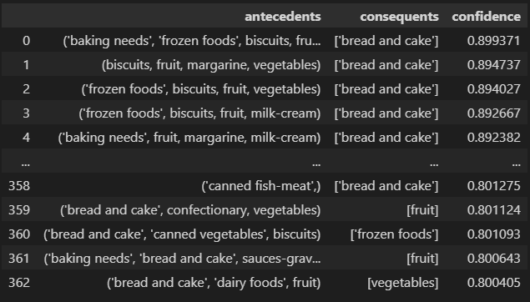
04 利用pyfpgrowth包挖掘
得到的满足条件的频繁项目集
挖掘到的满足条件的关联规则

Slide 20
PART 05
定义FP-Tree挖掘

Slide 21
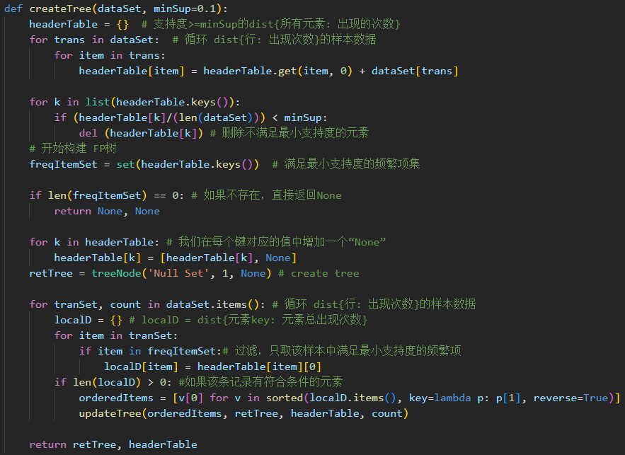
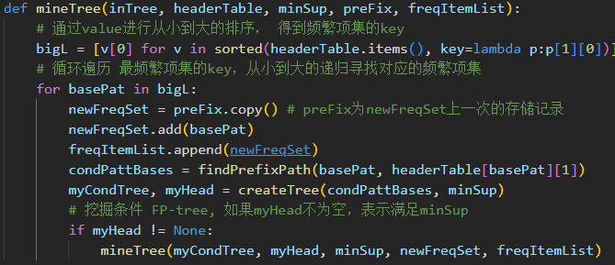
05 定义FP-Tree挖掘
主要方法代码展示
构建FP-Tree
递归寻找频繁项目集

Slide 22
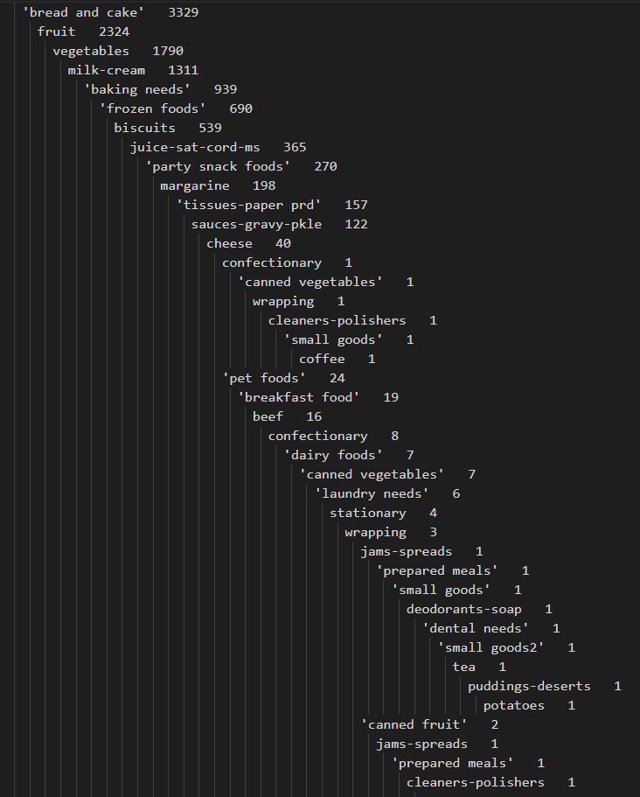

05 定义FP-Tree挖掘
利用定义的函数构建的频繁模式树

Slide 23
05 定义FP-Tree挖掘
在利用定义的mineTree函数递归查找频繁项集时，由于频繁模式树太深，即原始数据的特征数太大，递归算法占用的内存过大，内存不足，运行失败。所以说在编辑代码时要尽量避免使用递归算法，尤其是在树形结构中。

Slide 24
PART 06
结果总结

Slide 25
06 结果总结
通过几种关联规则挖掘方法对supermarket数据集的挖掘，我们可以发现频繁项目集中支持度较高的项目有(bread and cake)和(fruit)。超市的管理人员可从顾客的购物线路入手，考虑将这些商品摆放在顾客进出超市的必经之路上，促进商品的销售同时提高顾客的购物效率。

Slide 26
06 结果总结
根据关联规则挖掘的结果，超市的管理人员可以通过合理安排置信度高的频繁项目集中的商品摆放位置，尽量将其距离缩短，以达到‘捆绑销售’的效果。如：(frozen foods, fruit, vegetables, biscuits, baking needs,bread and cake)

Slide 27
谢谢观看

